Slide 1
AtlasTravel-Utazástervező Alkalmazás
Készítette: Maja és Nao Szoftverfejlesztő és tesztelő 2026

Slide 2
A program működésielve, használt technológiák
Fő Funkciók:
Utazások böngészése
Keresés név és létszám alapján
Rendezés ár szerint
Foglalás létrehozása
Foglalás lemondása
Felhasznált technológiák:
HTML
CSS
JavaScript
OOP
Cypress tesztelés
Git/GitHub

Slide 3
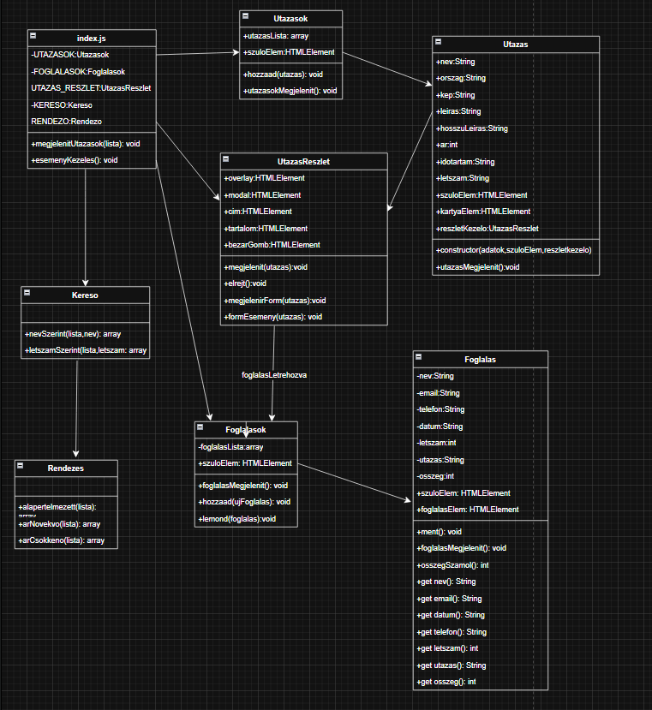
Az UML osztálydiagram bemutatja az alkalmazás fő osztályait és azok kapcsolatait.

Slide 4
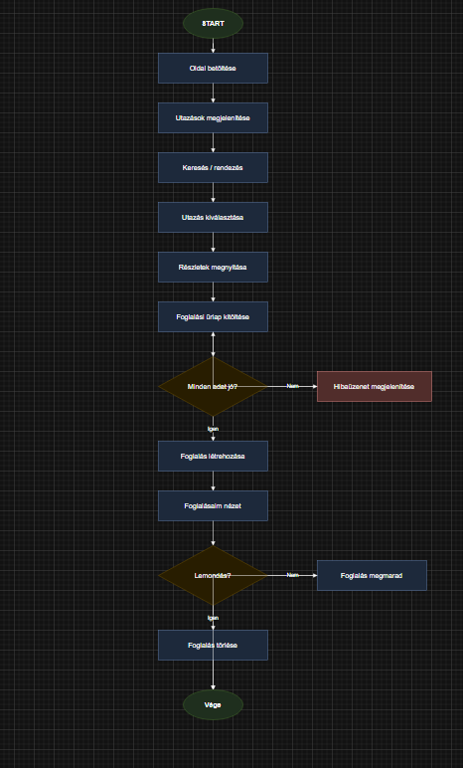
Az alkalmazás működési folyamata
A folyamatábra bemutatja a felhasználó útját az alkalmazásban. Az oldal betöltése után a felhasználó böngészheti az utazásokat, kereshet és rendezhet közöttük, majd megtekintheti a részleteket.
A foglalási űrlap kitöltése és ellenőrzése után létrejön a foglalás, amely a Foglalásaim menüpontban kezelhető és szükség esetén lemondható.

Slide 5
Tesztelés
Nao által készített tesztek
Utazási kártyák megjelenése
Kép megjelenése
Cím megjelenése
Leírás megjelenése
Ár megjelenése
Részletek gomb működése
Modal ablak megnyitása
Foglalási űrlap megjelenése
Maja által készített tesztek
Foglalások megjelenítése
Lemondás gomb létezése
Lemondás gomb működése
Név szerinti keresés
Létszám szerinti keresés
Ár szerinti rendezés (növekvő)
Ár szerinti rendezés (csökkenő)
Foglalás létrehozása és lemondása végponttól végpontig

Slide 6
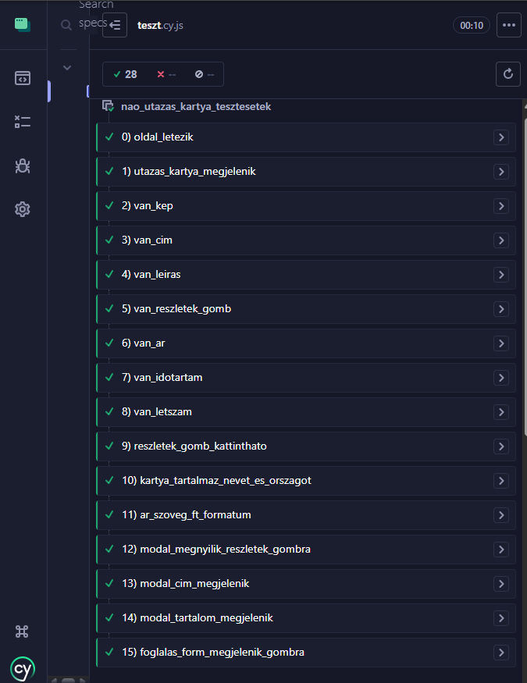
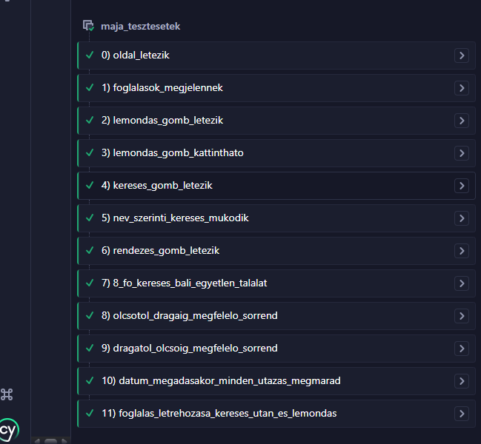

Slide 7
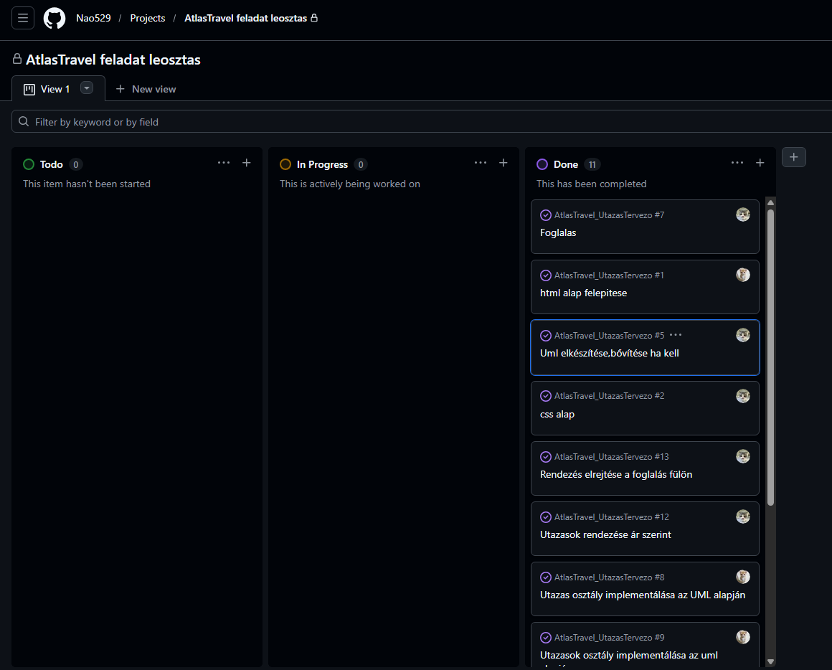
Projektmenedzsment
Használt eszközök
Git
GitHub
GitHub Projects
Feladatkezelés
A feladatokat issue-kra bontottuk.
A fejlesztési folyamatot GitHub Projects segítségével követtük.
A feladatok állapotát Todo, In Progress és Done oszlopok jelezték.
A fejlesztések külön commitokban kerültek feltöltésre.
Munkamegosztás
Nao: alap HTML/CSS, utazási kártyák, tesztelés,modal ablak.
Maja: keresés, rendezés, foglalások, tesztelés, UML.

Slide 8
AI használat tapasztalatai
Tapasztalatok:
Hibakeresés támogatása
Cypress tesztek készítése
UML és dokumentáció készítése
Prezentáció összeállítása
Előnyök:
Gyorsabb fejlesztés
Könnyebb hibakeresés
Hátrányok:
Az AI által generált kódot mindig ellenőrizni kellett
Nem minden javaslat volt azonnal használható

Slide 9
Köszönjük a figyelmet!

